Slide 1
万圣节 “鬼灵精怪狂欢夜” 活动策划方案
汇报人：PPT818
汇报时间：XX年XX月

Slide 2
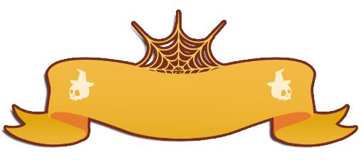
目 录
一 活动背景
二 活动目的
三 活动准备
四 活动内容
五 活动流程
六 活动补充资料
万圣节“鬼灵精怪狂欢夜”活动策划方案

Slide 3
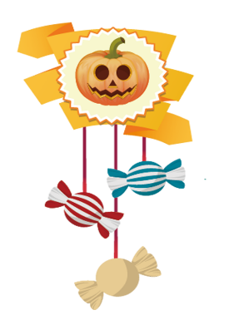
1
活动背景

Slide 4
活动背景
每年10月31日的万圣节对于孩子来说，就是能穿上与众不同的服装，跟老师和同伴玩“Trick or Treat，不给糖就捣蛋！”的游戏，手里拿着许许多多的糖果，就是他们最开心的一刻了！
因此，新进阶本次万圣节活动的重头戏就是请家长帮孩子精心打扮，参加本中心为他们设计的万圣节狂欢派对，除此之外，还有许多有趣的相关活动，也能够带给孩子们美好的回忆。

Slide 5
2
活动目的

Slide 6
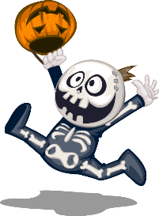
1．使学生了解万圣节
的由来和时间。
活动目的
2．认识万圣节相关的
人、事、物、歌曲。
3．体验万圣节的欢乐
气氛。

Slide 7
3
活动准备

Slide 8
1. 发给学生和家长的邀请短信：新进阶万圣节“鬼灵精怪狂欢夜”10月31日周四晚期待您为孩子预约加入我们体验异国节日文化，名额有限，惊喜多多！
2.布置教室环境
时间：万圣节当日1小时30分
预计时间段18:30-20:00
形式：以班级为单位的party
对象：在校学生
准备活动物品：1）布置教室的饰品、2）自制巫婆帽一直、3）扫把一只、4）普通卷纸6-8卷、5）长桌两张、6）12个盘子、7）少量面粉（足够撒在12个盘子中）、8）乒乓球4-6个、9）面盆两个、10）杯子两只、11）枣子30个左右、12）海报2-4张、13）音箱设备及话筒一套、14）照相机、摄像机各一个、15）糖果若干、16）小礼品若干。

Slide 9
4
活动内容

Slide 10
1
讲述万圣节的起源，学习相关知识
（PPT幻灯片呈现）；
活动内容
2
自制南瓜灯大比拼；
3
游戏3连环（包装木乃伊、发功运乒乓、
“枣”想入杯）；
4
活动——不给糖，就捣蛋。

Slide 11
5
活动流程

Slide 12
一、热身（15分钟）
营造节日氛围
注意事项
一位老师头戴巫婆帽，骑着扫把（或化妆成其他人物），进入教室。请孩子猜猜看老师扮演的是什么角色，此时老师利用生动的肢体语言来简单讲述万圣节的起源（尽量避免讲述宗教方面的内容），介绍万圣节的时间、特殊物品、人物、活动以及歌曲等。

Slide 13
一、热身（15分钟）
注意事项
这个环节中，教师要带领学生学习
（或复习）以下词汇和句型，并制
造气氛引导孩子一起进入活动环节。

Slide 14
相关单词：
Ghost 幽灵 Witch 巫婆 Vampire 吸血鬼 Monster 怪兽 Pumpkin 南瓜 Jack-o-lantern 南瓜灯 Skeleton 骷髅 Bat 蝙蝠 Halloween 万圣节
游戏句子：
1. Put on your mask. 请戴上面具。
2. Ghost! Ghost! What’s the time? 幽灵！幽灵！几点钟？
3. Vampire! Vampire! What’s the time? 吸血鬼！吸血鬼！几点钟？
4. Two o’clock( Five o’clock…..) 2点钟（5点钟。。。。。）
5. What is it? 它是什么？
6. It’s a vampire/witch/bat…. 它是吸血鬼/巫婆/蝙蝠….
7. What are you ?你是什么
8. I am a vampire/witch/bat…. 我是吸血鬼/巫婆/蝙蝠….
9. Trick or treat！不给糖就捣蛋

Slide 15
二、进入活动
活动一：南瓜灯（15分钟）
主持人让学生说出今天的日期，告诉孩子们今天要过一个有趣欢快的节日。活动中不仅能吃到美味且免费的糖果，大家还要一起亲自动手制作南瓜灯，体验精彩游戏的快乐。
活动二 ：包装木乃伊（15分钟）
活动三 ：发功运乒乓（15分钟）
活动四 :“枣”想入杯（15分钟）
活动五:Trick-or-treating（10分钟）

Slide 16
二、进入活动
活动一：南瓜灯（15分钟）
活动二 ：包装木乃伊（15分钟）
活动的前一个星期发短信和张贴海报通知孩子们在家课余时间自制“南瓜灯“，年龄小的孩子可以在家长的帮助下完成，或采用小橘灯代替，学生用彩笔在橘皮上画就可以了。
活动三 ：发功运乒乓（15分钟）
活动四 :“枣”想入杯（15分钟）
活动五:Trick-or-treating（10分钟）

Slide 17
二、进入活动
活动一：南瓜灯（15分钟）
1
2
3
活动二 ：包装木乃伊（15分钟）
请学生观看教师提前做好的南瓜灯或者照片（PPT呈现）。
带领孩子展示自己亲手制作的“南瓜灯”并进行评奖颁发小礼品或奖状。
分享制作过程和心得、拍照留念。
活动三 ：发功运乒乓（15分钟）
活动四 :“枣”想入杯（15分钟）
活动五:Trick-or-treating（10分钟）

Slide 18
二、进入活动
活动一：南瓜灯（15分钟）
流程：将孩子们分成三个小组，每组4个人，然后从4张牌抽选，谁抽到K，谁就是木乃伊，就要被其他三个孩子用卫生纸包装成木乃伊，包装好后还得学僵尸来回跳一圈，谁身上的卫生纸包装的完好谁就赢。孩子们平时只能在电影或电视上看到木乃伊，如今却能在课堂上亲手包装制作，立即表现出了前所未有的热情。
活动二 ：包装木乃伊（15分钟）
活动三 ：发功运乒乓（15分钟）
活动四 :“枣”想入杯（15分钟）
活动五:Trick-or-treating（10分钟）

Slide 19
二、进入活动
备注：为了快速把兵乓球运到目的地，孩子们胡乱运用真气发功，面粉被吹得漫天飞舞，整个现场就像是硝烟四起的战场，紧张而惨烈。有的孩子因发力过度，一不小心走火入魔，就变成了可爱的白胡子老爷爷。
活动一：南瓜灯（15分钟）
活动二 ：包装木乃伊（15分钟）
准备两张长桌子、12个盘子、一些面粉，并将少量面粉撒在每个盘子中。
1
活动三 ：发功运乒乓（15分钟）
本活动每次需要4个孩子参加，两两PK，每张桌子上纵向排列三个盘子排两行，并将一个乒乓球放置在第一个盘子中。
活动四 :“枣”想入杯（15分钟）
2
当主持人发号令“Ready go”时参加游戏的孩子开始吹动乒乓球，每组谁第一个将乒乓球从第一个盘子吹入第三个盘子为或获胜者。
活动五:Trick-or-treating（10分钟）
3

Slide 20
二、进入活动
活动一：南瓜灯（15分钟）
1
2
3
本活动每次需12人参加，每6人一组分成两组
准备一些青枣、两个面盆、两张长桌、两只杯子
每6人一组，每人从水盆里咬住一个枣子，然后放到一个杯子里就算是完成。
活动二 ：包装木乃伊（15分钟）
活动三 ：发功运乒乓（15分钟）
活动四 :“枣”想入杯（15分钟）
活动五:Trick-or-treating（10分钟）

Slide 21
二、进入活动
活动一：南瓜灯（15分钟）
活动二 ：包装木乃伊（15分钟）
流程：由主持人告知孩子们trick-or-treating来历及玩法，声明规则。事先先将糖果发给本中心工作人员，由主持人带领孩子们组成小队向工作人员边喊“trick-or-treating”边要糖。
活动三 ：发功运乒乓（15分钟）
活动四 :“枣”想入杯（15分钟）
活动五:Trick-or-treating（10分钟）

Slide 22
6
活动补充资料

Slide 23
1
万圣节的缘起
在基督诞生前的古西欧国家，包括爱尔兰、苏格兰和威尔士。这些地方的古西欧人叫德鲁伊特人。德鲁伊特的新年是在十一月一日，每到新年前夜，德鲁伊特人就会让年轻人集队，每人戴着各种怪异面具，拎着刻好的萝卜灯，他们在村落间游走，其实这也算是一种秋收后的庆典。但也有人称它为「鬼节」，因为传说死去的人，他的灵魂会在万圣节的前一晚造访人间，人们为了让鬼魂看到圆满的收成，会丰盛的款待鬼魂，并且准备充足的火光，除了替鬼魂照亮路线之外，也可使鬼魂不敢太靠近灯火而让人们受到惊吓。

Slide 24
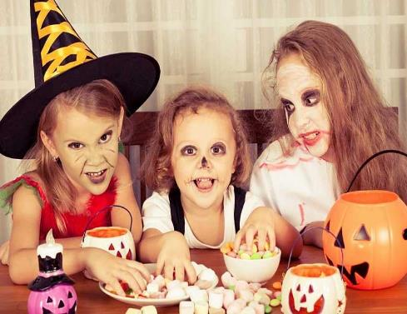
2
「Trick or treat」的传说
孩子挨家要糖的习俗，传说起源于爱尔兰。古西欧的爱尔兰异教徒，相信在万圣节前一晚，鬼魂会群集在住家附近，并且接受人民设宴款待。因此宴会结束后，村民们就自己扮成鬼魂精灵，游走村外，引导鬼魂离开，避邪免灾。而且万圣节期间，村民们也会在住家前后放置水果及食品，希望能喂饱鬼魂后，让它们不会伤害人类和动物，或掠夺其它收成品。渐渐的，这个习俗一直延续下来，就成了孩子们取笑不慷慨之家的玩笑。

Slide 25
3
南瓜灯
故事是说一个名叫 JACK 的人，是个醉汉且爱恶作剧。一天 JACK 把恶魔骗上了树，随即在树桩上刻了个十字，恐吓恶魔令他不敢下来，然后 JACK 就与恶魔约法三章，让恶魔答应施法让 JACK 永远不会犯罪为条件让他下树。 JACK 死后，他的灵魂却既不能上天又不能下地狱，于是他的亡灵只好靠一根小蜡烛照着指引他在天地之间倘佯。 在古老的爱尔兰传说里，这根小蜡烛是在一根挖空的萝卜里放着，称作“JACK LANTERNS”，而古老的萝卜灯演变到今天，则是南瓜做的 Jack-O-Lantern 了。

Slide 26
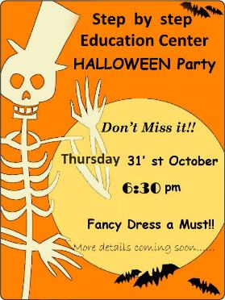
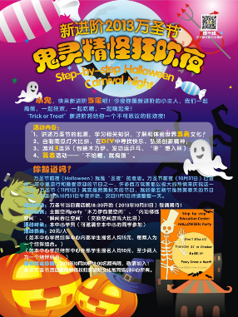
4
海报和邀请卡设计
邀请卡
海报

Slide 27
其他问题备忘
1.此次万圣节活动举办场所在本中心还是户外场地？
2.本次活动公益性质还是收取一定参加费用？
3.活动参与者为本中心学员还是校内校外兼有？
4.南瓜灯若安排在学员课余时间在家提前制作好带来参加评比是否可行？
5.参赛人员如不限制那么场地的设置要满足参加者容量？
6.是否通过发放邀请卡的形式展开宣传和报名？
7.2013年10月31日为星期四，具体活动进行的起始时间以及时间段待定。
8.如果到时遇到天气状况不理想（大雨等）是否如期举行还是改期？
www.websitename.com
01

Slide 28
结 束 语
俗话说，真金难买真情，在新进阶这里，一分一秒的宝贵时光，都是无价而美好的，让老师们在这一刻放松身心与孩子投入各种稀奇搞怪的小游戏，在欢声笑语中释放热情，在亲密互动中促进情感，在成功挫败中学会成长，在喧嚣热闹中回归宁静。正因如此，新进阶英语的老师们为孩子们精心准备了一场又一场的西方文化活动大餐，在游戏中了解西方文化，学会知识，在不知不觉中，加强了自身的人格修养和心灵净化，这也是新进阶英语“寓教于乐”的宗旨。
不仅是孩子学习的殿堂，也是孩子成长的乐园，在关注孩子成绩的同时，更多关注的是孩子人格和兴趣的培养。很珍惜与孩子们相聚的时光，孩子纯真的眼神给了我们无数的美好，孩子智慧的心灵给了我们无数的感动，在感恩中，与孩子一起成长。
www.websitename.com
01

Slide 29
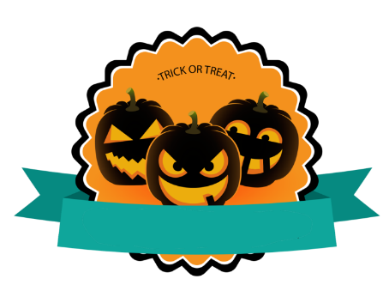
谢 谢 观 赏！

